Slide 1
PHÒNG GIÁO DỤC & ĐÀO TẠO QUẬN LONG BIÊN
TRƯỜNG TIỂU HỌC ÁI MỘ B
TIẾNG VIỆT 1
Bài 16, 17, 18, 19: gh, gi, k, kh, m, n, nh

Slide 2
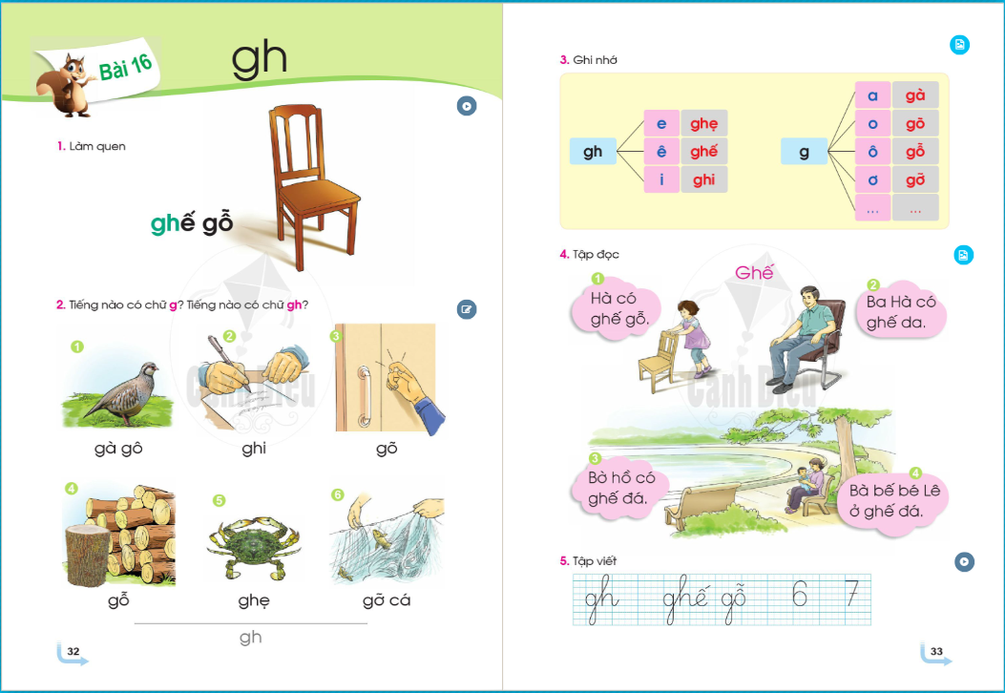
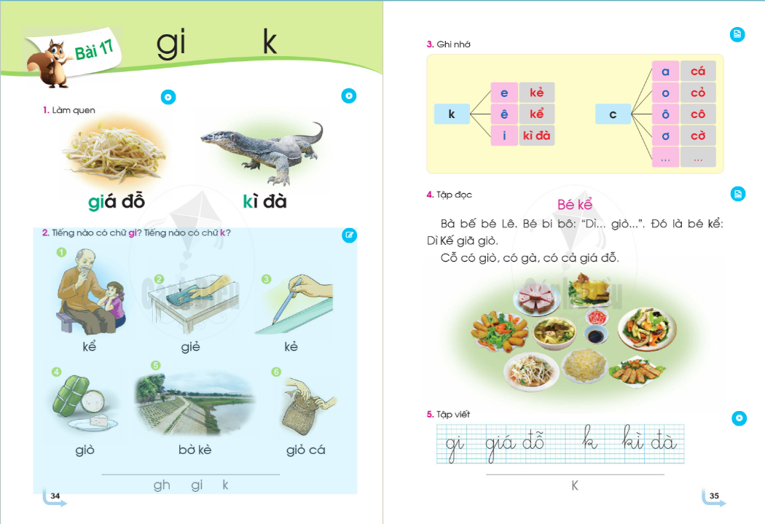
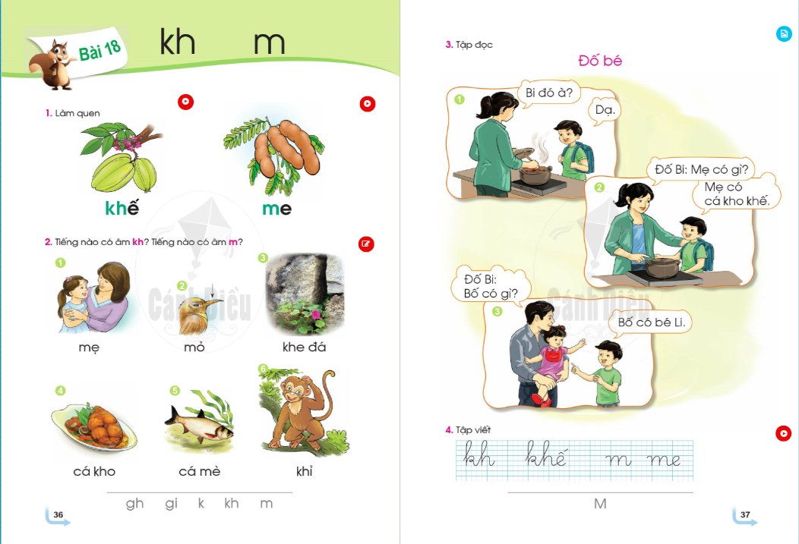
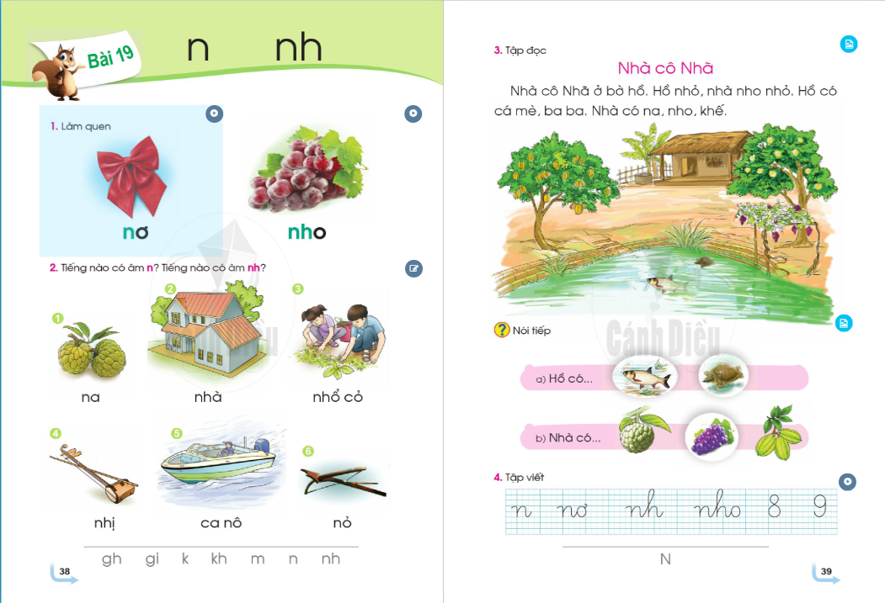
Notes:
Sửa lại trang sách

Slide 3
gh
gi
k

Slide 4
kh
m
n
nh

Slide 5


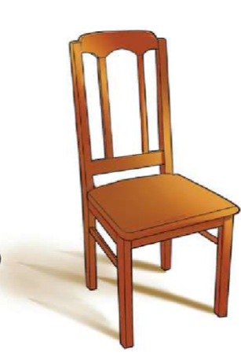
1. Lµm quen
Bµi 16: gh
ghế gỗ

Slide 6
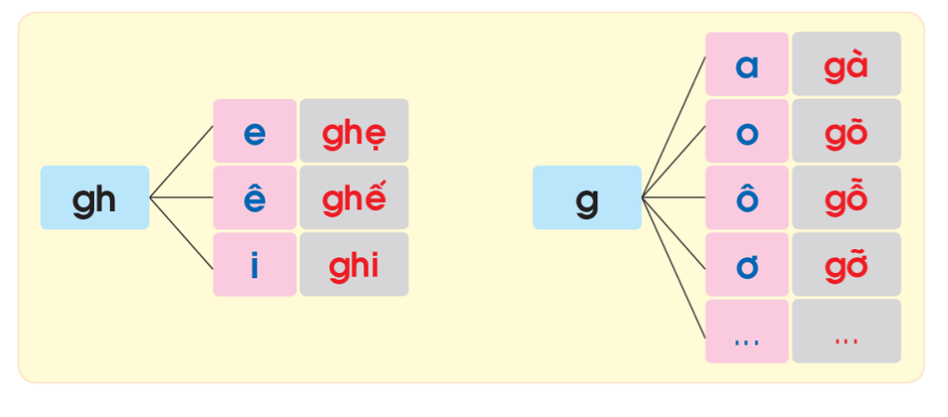

Slide 7
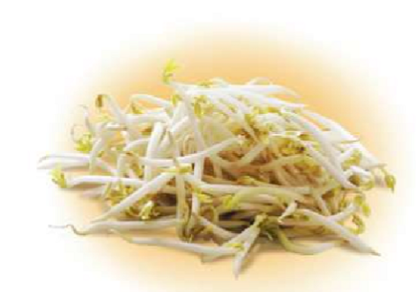
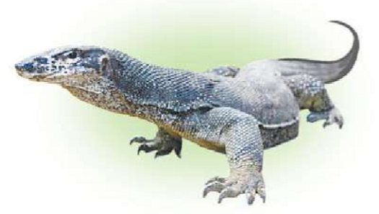
1. Lµm quen
Bài 17: gi – k
giá
kì đà

Slide 8
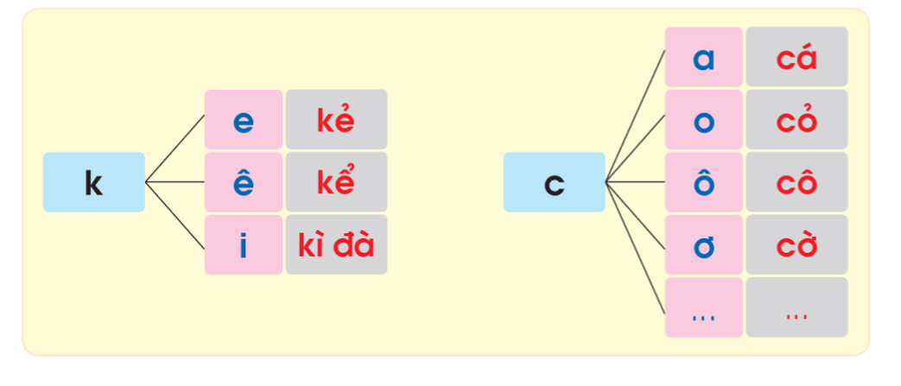

Slide 9

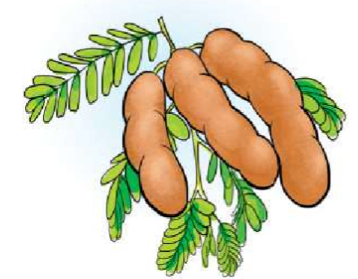
1. Lµm quen
Bµi 18: kh - m
khế
me

Slide 10

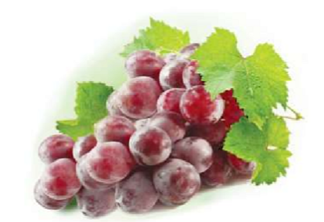
1. Lµm quen
Bµi 19: n - nh
nơ
nho

Slide 11
Thư giãn

Slide 13
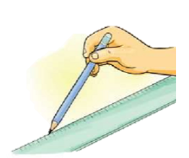
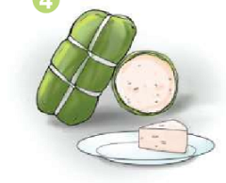

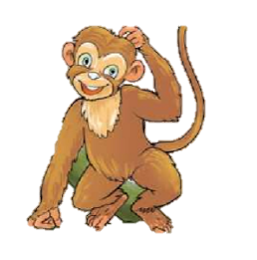
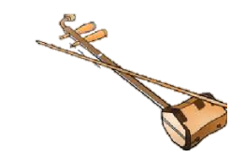
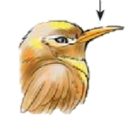
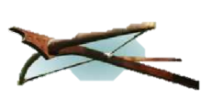
ghẹ
giò
kẻ
khỉ
mỏ
nỏ
nhị

Slide 14
ghẹ
giò
kẻ
khỉ
mỏ
nỏ
nhị

Slide 15
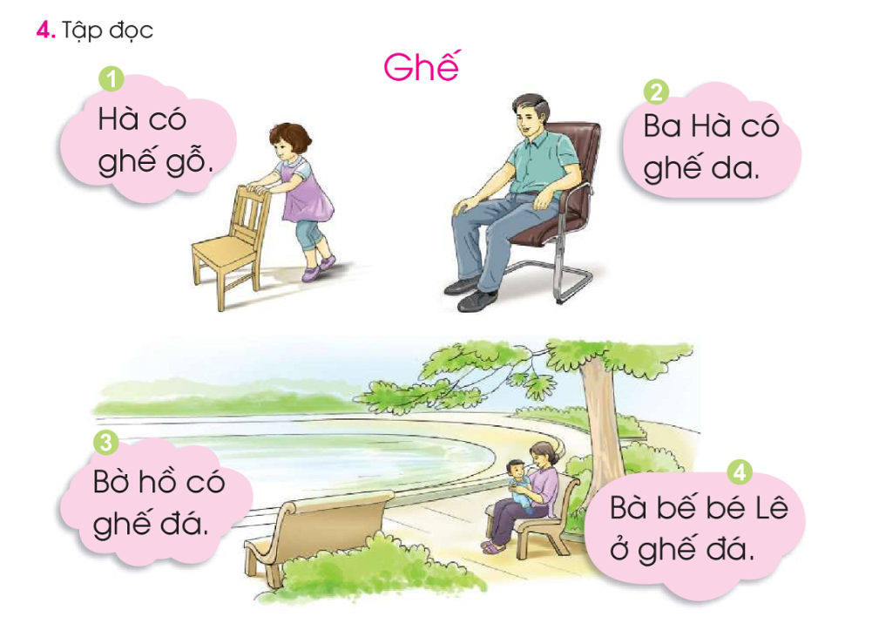
Notes:
Sửa lại trang sách

Slide 16
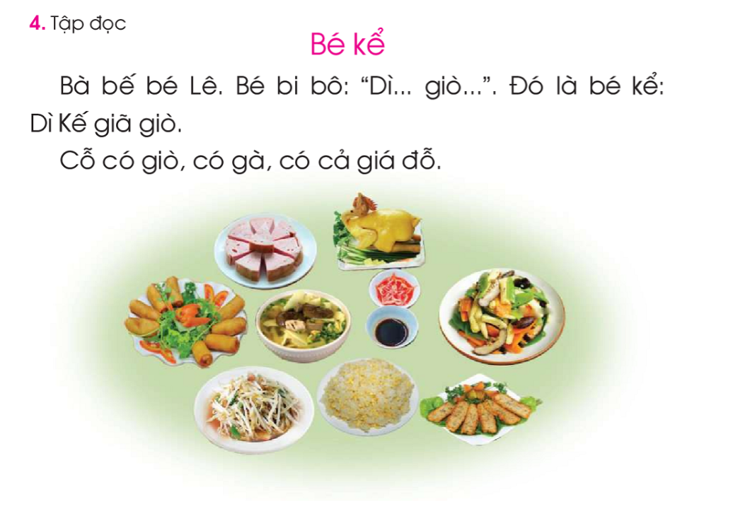
Notes:
Sửa lại trang sách

Slide 17
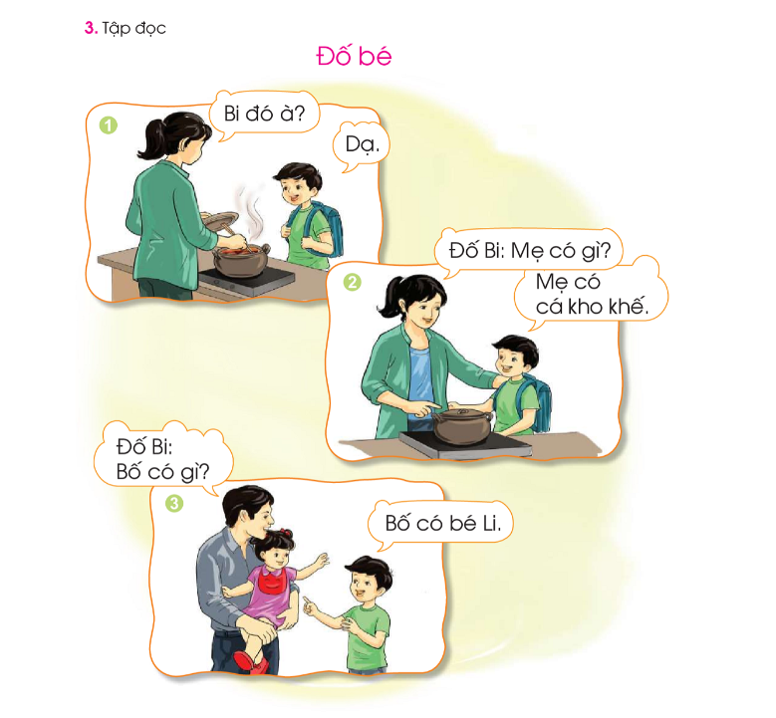
Notes:
Sửa lại trang sách

Slide 18
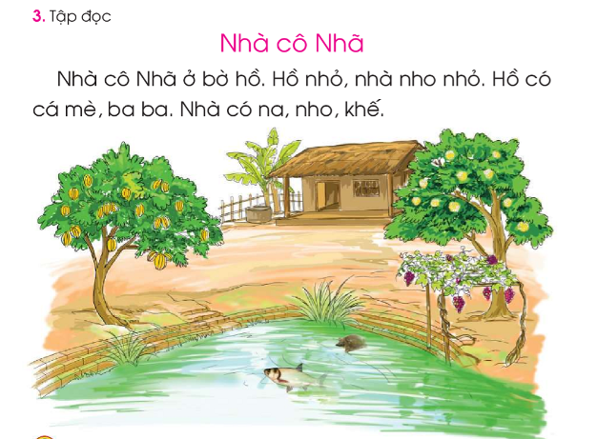
Notes:
Sửa lại trang sách

Slide 19


Slide 20
Notes:
Sửa lại trang sách

Slide 21
Hẹn gặp lại!

